Slide 1

بررسی وضع موجود و عقاید و باورهای پزشکان درصدور
دستور عدم انجام اقدامات احیاء
Do not attempt resucitation
دکتر حسن توفیقی
استاد پزشکی قانونی دانشگاه علوم پزشکی تهران

Slide 2
Principles of Ethics
Autonomy is the right of the patient to accept or refuse any treatment
Non-maleficence means doing no harm or, even more appropriate, no further harm
Beneficence implies that healthcare providers must provide benefits in the best interest of the individual patient while balancing benefit and risks

Slide 3
Therapeutic efficacy of CPR
The potential risks
The patient's preferences

Slide 4
87 Pt in Imam Khomeini hospital
18.4%short term
survival
0% more than
100 days

Slide 5
Outcome of CPR
250 patients in 3 educational hospital
of tehran
64.4% unsuccessful
28.4% short term survival
7.2% discharge

Slide 6
روش کار

Slide 7
سوالات مربوط به وضعیت کلی دستور عدم انجام اقدامات احیاء
آيا در بيمارستان شما دستور No Code در بيماراني كه به تشخيص پزشك از عمليات احياء منفعتي نمی برند، صادر می گردد؟
آيا در اين بيماران در صورت عدم صدور دستور مستقيم No Code ، از احياء با تاخير و غيرموثر استفاده مي شود؟
از نظر شما آيا در مواردي كه ظن غالب بر عدم كارايي CPR مي باشد، صدور دستور No Code يك عمل اخلاقي است؟
به نظر شما صدوردستور عدم انجام عمليات احياء در بيمارستان هاي خصوصي بيشتر رايج است يا دانشگاهي؟
آيا در مراكز درماني محل فعاليت شما بيمار يا اولياء او امكان تصميم گيري درانتخاب انجام يا عدم انجام عمليات احياء را دارند؟
آيا رضايت بيمار يا اولياء براي صدور اين دستور الزامي است؟

Slide 8
فاکتورهای تاثیرگزار در انتخاب دستورعدم احیاء
كداميك از موارد ذيل درتصميم گيري جهت صدور دستور No Code موثر است؟
سن بالا
بيماري زمينه اي ناتوان كننده قبلي(مثل پاراپل‍‍ژي قديمي و...)
وضعيت نامناسب قلبي پيش از ايست قلبي اخير
پيش آگهي نامناسب براي بيماري زمينه اي( كانسر پيشرفته و...)
آسيستول بيش از 20 دقيقه
وضعيت اقتصادي- اجتماعي بيمار
وجود تخت خالي در ICU

Slide 9
اولویتهای تصمیم گیری درمواردی که بین پزشک، بیمار و همراهان اختلاف نظر وجود دارد می باشد
در صورت وجود اختلاف نظر بين بيمار و همراهانش در مورد انجام CPR ، به نظر كداميك اهميت بيشتري می دهيد؟
در صورتيكه بيمار تمايل به انجام CPR نداشته باشد ولي پزشك با نظر او مخالف باشد و انجام CPR را مفيد بداند ، به نظر كداميك اهميت بيشتري مي دهيد؟
در صورتيكه بيمار تمايل به انجام CPR داشته باشد ولي پزشك با نظر او مخالف باشد و انجام CPR را مفيد نداند ، به نظر كداميك اهميت بيشتري میدهيد؟
اگر بيمار هوشيار نباشد و بين نظر پزشك و اولياء بيمار در مورد انجام يا عدم انجام CPR اختلاف نظر وجود داشته باشد، به نظر كداميك اهميت بيشتري می دهيد؟

Slide 10
نتایج

Slide 11
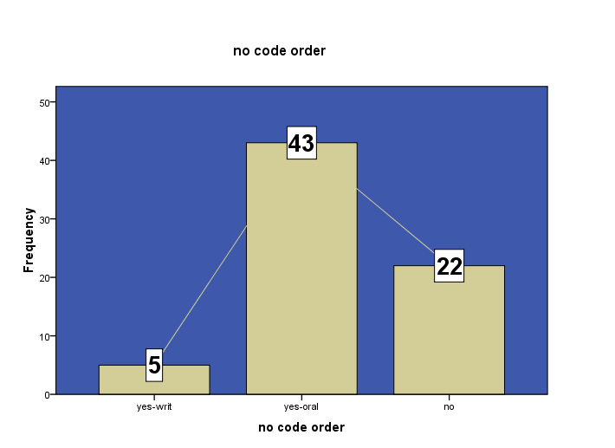
وضعیت فعلی صدور دستور عدم احیاء

Slide 12
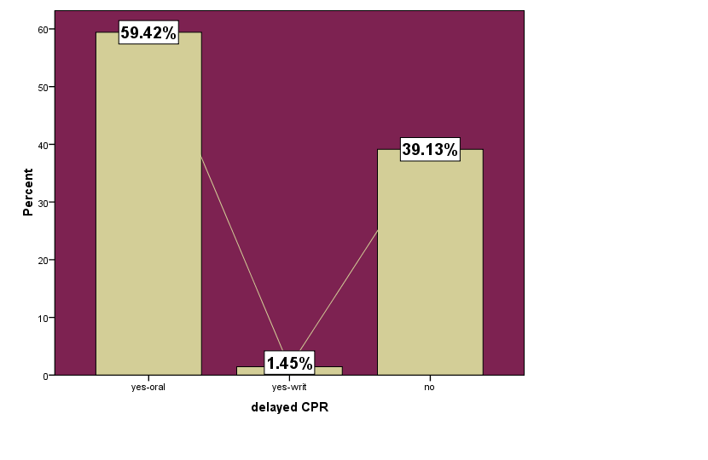
دستور انجام احیاء غیرموثر

Slide 13
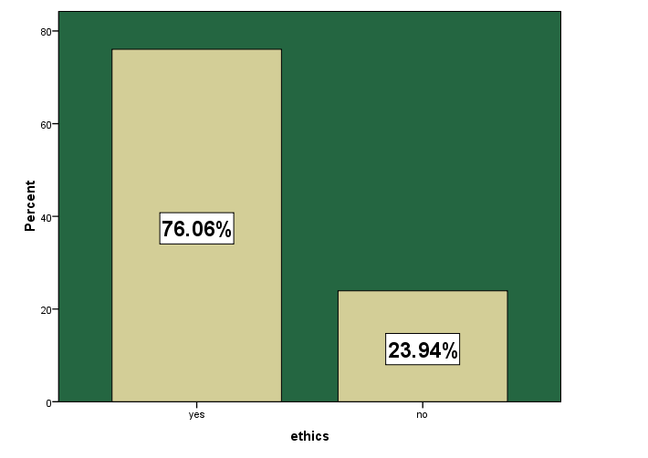
نظر پزشکان در مورد اخلاقی بودن صدور دستور عدم احیاء

Slide 14
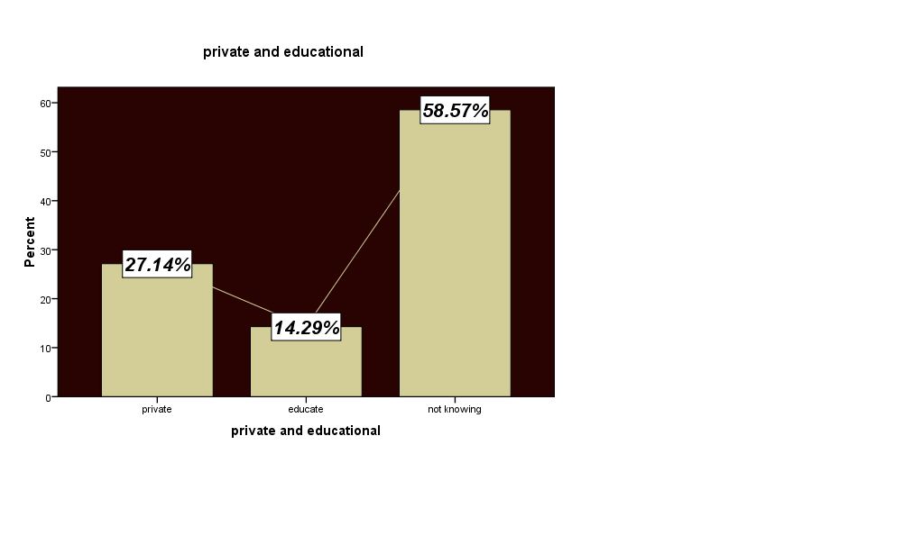
مقایسه صدور دستور عدم احیاء در بخش دولتی و خصوصی

Slide 15
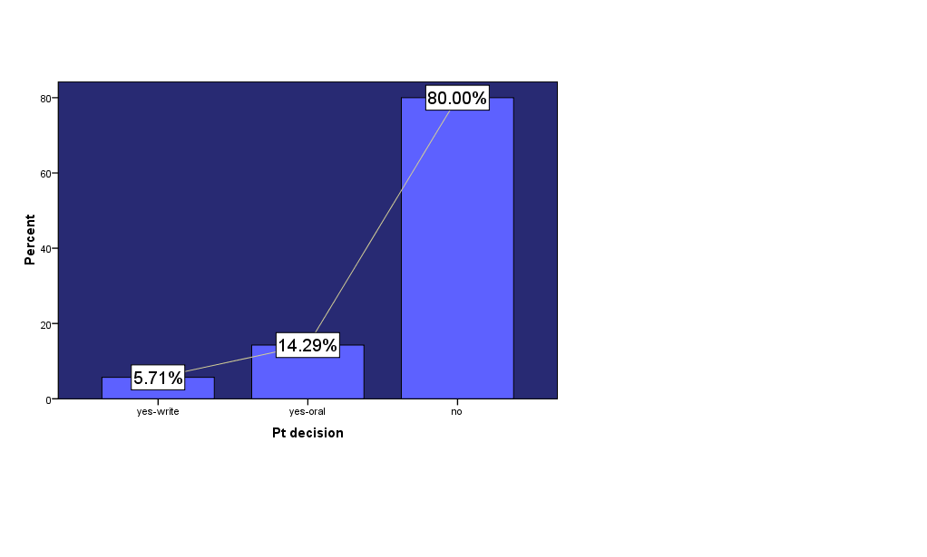
سهم بیمار در انتخاب نوع درمان
(انجام یا عدم انجام احیاء)

Slide 16
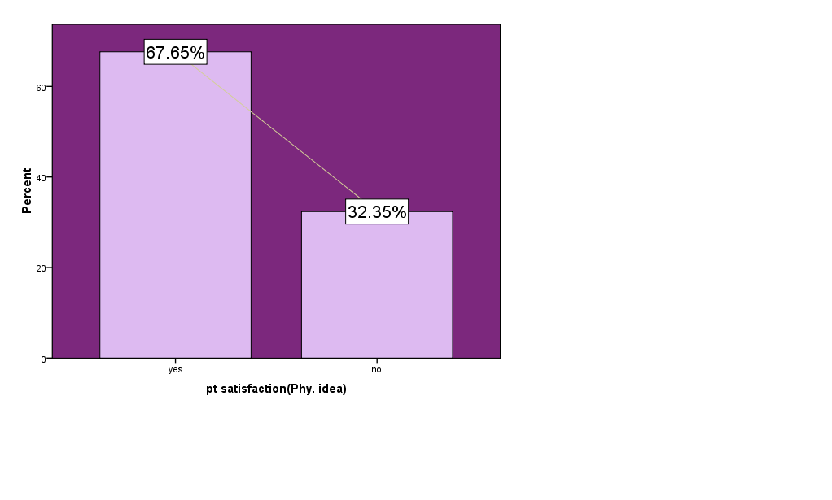
اعتقاد پزشکان بر لزوم اخذ رضایت بیمار به انجام یا عدم انجام احیاء

Slide 17
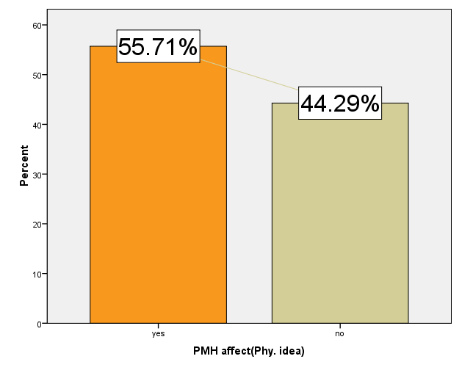
نقش بیماری زمینه ای بیمار در انتخاب دستور
No
Code

Slide 18
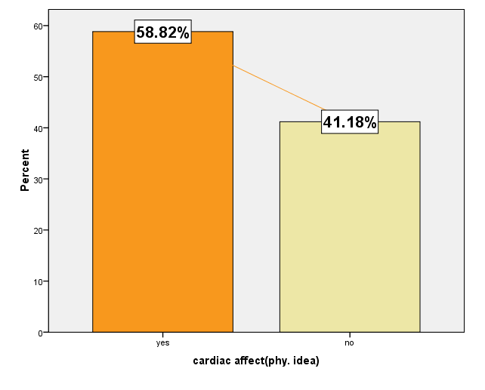
نقش وضعیت عملکردی قلب بیمار پیش از ایست قلبی تنفسی در انتخاب دستور No Code

Slide 19
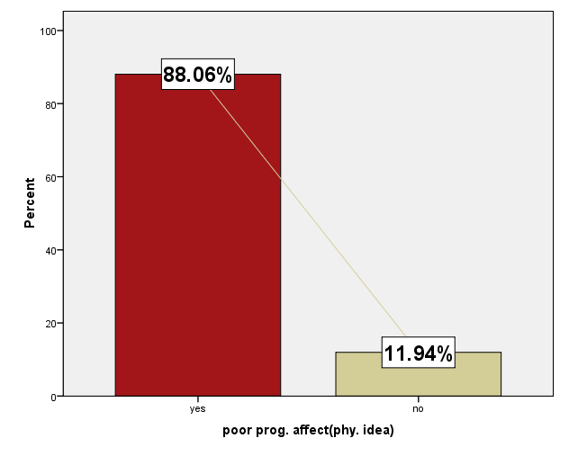
نقش پيش آگهي نامناسب بيماري زمينه اي( كانسر پيشرفته و...)در انتخاب دستور No Code

Slide 20
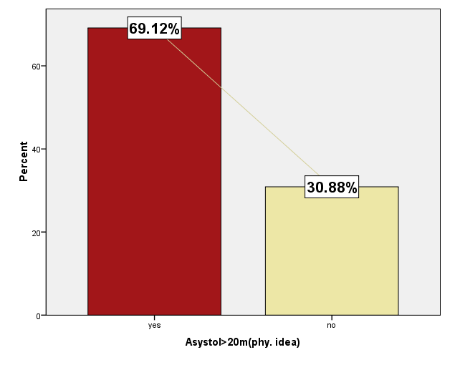
نقش ایست تنفسی بیش از 20 دقیقه در انتخاب دستور No Code

Slide 21
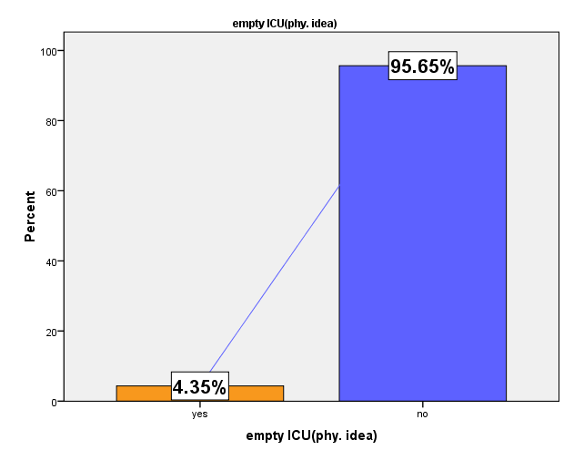
نقش وجود ICUخالی در صدور دستور No Code

Slide 22
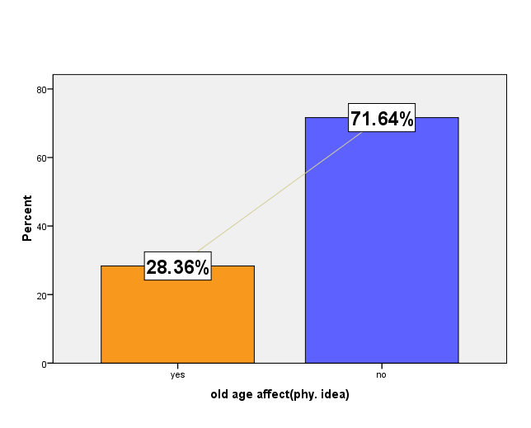
نقش سن بیمار بعنوان فاکتور موثر درصدور دستور No Code

Slide 23
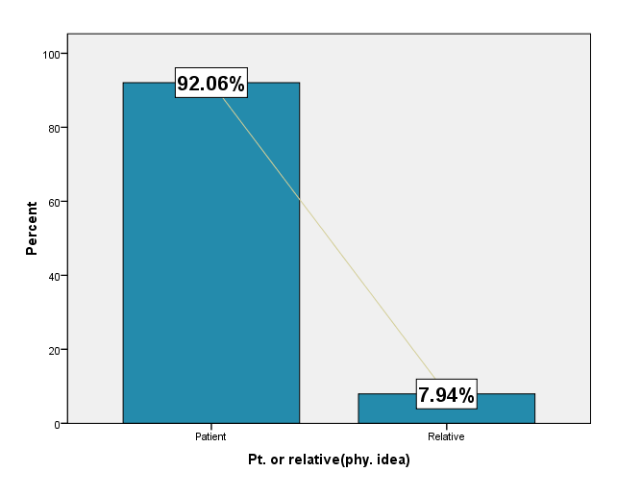
نظر بیمار یا نظر بستگان

Slide 24
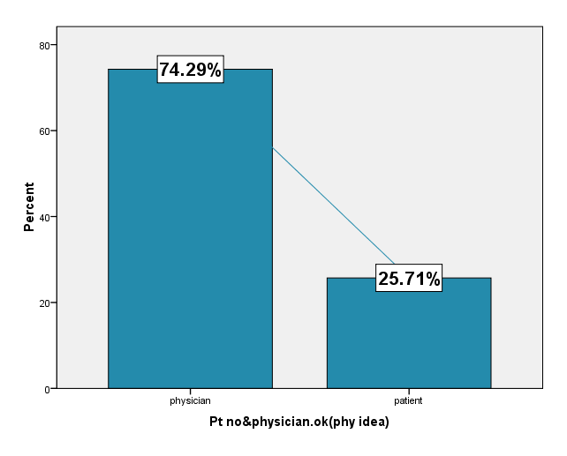
پزشک موافق و بیمار مخالف انجام احیاء

Slide 25
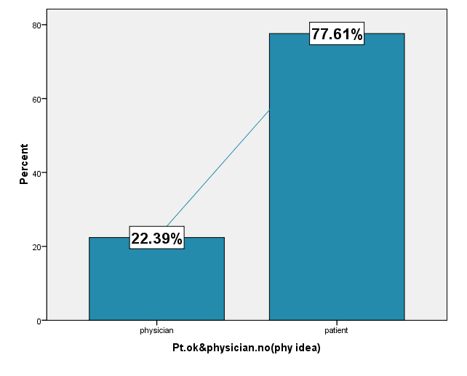
پزشک مخالف و بیمار موافق انجام احیاء

Slide 26
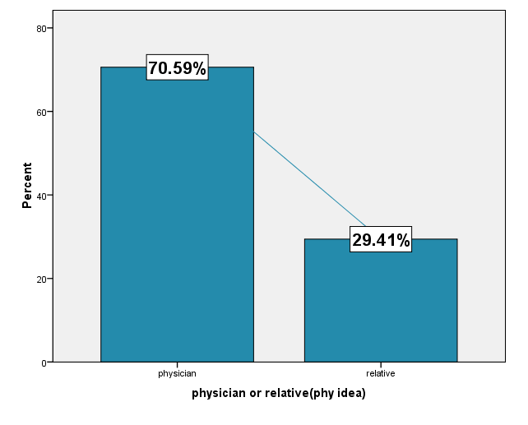
نظر پزشک یا نظر بستگان

Slide 27
End-of-life decision making
legal
Religious
Individual
Traditional
social and economic factors
international and local cultural

Slide 28


Effective recording of DNAR decisions in a form that is recognised by all those involved in the care of the patient.
Effective communication and explanation of DNAR decisions where appropriate with the patient.
Effective communication and explanation of DNAR decisions where appropriate and with due respect for confidentiality with the patient’s family, friends, other carers or other representatives.
Effective communication of DNAR decisions between all healthcare workers and organisations involved with the patient

